Slide 1

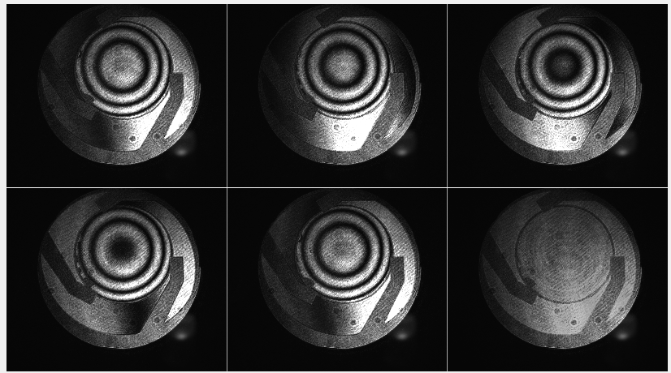
Interféromètre ZYGO
Contrôles interférométriques / Aberrations
Etapes / TP 1A et 2A
Interface / Mode
Alignement
Autocollimation (miroir plan)
Acquisition
Camera
Zoom
ALIGN
Paramétrage caméra
Temps d’exposition
Acquisition
Camera
Exposition
VIEW
Acquisition des images
5 images / Décalage Piezo λ/4
Acquisition
Simple Acquisition
VIEW
Lancer
Ajout de masques
Création d’un masque circulaire
Masques
Masque Circulaire
Analyse Simple
3 points
Traitement de la phase
Calcul phase enroulée / Calcul phase déroulée
Phase non déroulée
Algorithme de Hariharan / Correction (tilt)
étape optionnelle à but pédagogique
Analyse de la surface
Affichage phase déroulée / Correction tilt
Analyse Simple
Correction Tilt
TP 2A
Affichage 3D
Analyse des aberrations
Calcul Coefficients Zernike
Aberrations
Coefficients Zernike
Affichage front corrigé
Correction Phase
Calcul de la PSF
Traitements
Calcul de la FTM
Acquisition des images
Acquisition de 5 images déphasées
Traitement de la phase
Analyse de la surface
Interface co-développée par Dorian MENDES (Promo 2026 – Stage), Abdallah MRABTI (Promo 2026 – Projet 2A) et Noam CHOPPINET (Promo 2027 – Stage)
Développement supervisé par Julien VILLEMEJANE (PRAG LEnsE). Validation par Sébastien De ROSSI (enseignant-chercheur IOGS-LCF) et Gaëlle LUCAS-LECLIN (enseignante-chercheuse IOGS-LCF).
Soutien technique par Thierry AVIGNON et Cédric LEJEUNE (LEnsE)

